Slide 1
Synchronní proměny českého předložkového systému
Hana Prokšová
hana.proksova@ff.cuni.cz
konzultace: po 10:50–12:00

Slide 2
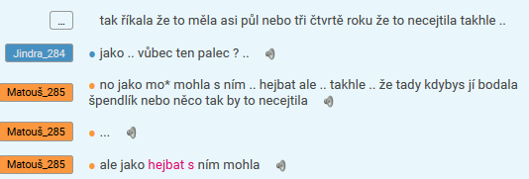
https://youtu.be/xLZytMq8fR8?t=468

Slide 3
ortofon v1

Slide 4
Je pozoruhodné, že právě instrumentál (ve flexivních jazycích) přitahuje tolik pozornosti lingvistů, a to v rámci nejrůznějších přístupů k výkladu pádových významů. [...]
Zajímavé je i to, že v rámci nejpřitažlivějších obecných teorií pádových významů nevykazuje instrumentál [...] žádné pozoruhodné postavení.
(Jarmila Panevová 1996, s. 14)

Slide 5
pronikání předložky s
V současné hovorové a substandardní češtině se projevuje tendence doplňovat do spojení s bezpředložkovým instrumentálem předložku s: zabývat se s něčím, trpět s tím už dlouho, chlubit se s tím, hýbat s kolem atd. (PMČ 1995, s. 243)

Slide 6
standardní vazba s předložkou s v češtině
význam vlastního doprovázení (hypotakticky vyjádřená koordinace): komitativ
otec s matkou byl/byli
rozdíl?
význam širokého souvýskytu
koláč s borůvkami, muž s kloboukem
valenční doplnění sloves/deverbativ
typu mluvit s někým
typu spokojit se / být spokojený s něčím
dubletní vazba u typu hýbat (s) něčím

Slide 7
komitativní funkce instrumentálu v češtině
př. Anna s manželem tančili
vždycky s + INSTR
subordinovaně vyjádřená koordinace (Uličný 2000, s. 144)
pád společnosti, spoluúčasti někoho při něčem (František Čermák 2011, s. 289)
pád společnosti, spolupůsobení (Ibid., s. 144)
[…] u tzv. asociativních nebo komitativních konstrukcí s Instr (Otec s matkou; S čím je ten koláč) [...] jazyková stylizace nedovoluje obvyklou interpretaci parataktickou (Uličný–Janečka 2013, s. 38)

Slide 8
WALS Online Světový atlas jazykových struktur (WALS) Thomas Stolz, Cornelia Stroh a Aina Urdze (2013, kap. 52)
comitative relator morpheme is employed to encode accompaniment
[an] instrumental relator morpheme normally marks a noun phrase as the instrument used by an agent in a given situation to carry out the action designated by the lexical verb

Slide 9
WALS: dělení jazyků podle vyjadřování komitativní a instrumentální funkce
typ rozdílnosti = funkce komitativu a funkce instrumentálu (instrumentality/nástrojovosti) je vyjadřována pomocí jiných vztahových prostředků
typ shody = vyjádření funkce komitativu a funkce instrumentálu jsou formálně shodné
typ míšení = má dva či více různých vztahových prostředků, z nichž některý/některé spoluutváří funkci komitativu i instrumentálu, některý/některé jen komitativu, nebo instrumentálu

Slide 10
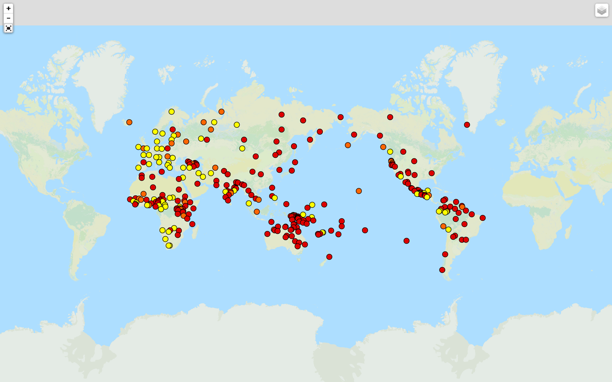
Vyjadřování instrumentální a komitativní funkce
Identity 76
Differentiation 213
Mixed 33

Slide 11
situace evropských jazyků
pádová polysémie komitativ–instrumentál
pádový synkretismus
(Heine–Kuteva 2006, s. 183)

Slide 12
instrumentál a komitativ v Evropě
unifikace obou funkcí
u slovanských jazyků, které měly či mají užší kontakt s jazyky typu shody (hlavně germánskými), se prosazuje nebo začíná prosazovat shodné vyjadřování funkce instrumentální a komitativní pronikáním prostředku komitativu k instrumentálu jako takovému (vyjma případů frazeologismů, ustálených frází nebo lidového jazyka apod.)
bulharština, makedonština, slovinština, srbština (ekavština i jekavština), molivský dialekt chorvatštiny
baltské: lotyština, litevština
přetrvávání rozdílnosti
ruština, běloruština, ukrajinština
západoslovanské jazyky
čeština?

Slide 13
prolínání komitativní a instrumentální funkce
The evolution hypothesized [...] is cyclic, in that it may, and frequently does, proceed from type B via C and A back to type B (Heine – Kuteva 2006, s. 185)
shoda → míšení → rozdílnost → → → shoda

Slide 14
prolínání komitativní a instrumentální funkce
The evolution hypothesized [...] is cyclic, in that it may, and frequently does, proceed from type B via C and A back to type B (Heine – Kuteva 2006, s. 185)
shoda → míšení → rozdílnost → → → shoda
ČEŠTINA

Slide 15
rozlišování z pohledu posluchače a mluvčího (Stolz a kol.)
pro posluchače: je výhodnější rozlišování komitativu a instrumentálu
„... do not burden hearer with two much decoding tasks“
pro mluvčího: je výhodnější vybírat v projevu z co nejmenšího možného množství kategorií
„... it is easier in speech production to operate with a small number of rules and categories“
(Stolz a kol. 2006, s. 394)
→ sjednocování tam, kde není ne/přítomnost předložky S (event. jakýkoli jiný prostředek vyjadřující komitativ) distinktivní
Marie je maminkou × Marie je s maminkou
předložka s se v češtině neztrácí (× pár dialektismů)

Slide 16
personalia v instrumentálu
příznakovost osobních zájmen začínajících na j-: mluvčí preferují varianty začínající na n-
[…] jak máš tu . tu .. izolačku z obouch stran . no . mysiš že by s ní šel nalepit plakát na zeď (korpus ORAL2013, ČNK)
[…] no ta pračka už je na vodpis prostě perte s ní (korpus ORAL2013, ČNK)
[…] krém dejte do sáčku, naplňte s ním košíčky a poklaďte ovocem (http://prekvapeni.kafe.cz, 2014)
Jeden časopis mě nedávno na obálce zobrazil s motorovou pilou. Nic proti, motorovou pilu tu a tam o víkendech používám. Ale aby bylo jasno, řežu s ní jen dříví. (facebookový profil Jiřího Dientsbiera, 6. června 2016, 18:00)

Slide 17
demonstrativa v instrumentálu
proměna funkce demonstrativ
v mluveném jazyce vysoká frekvence zájmena ten bez jasné deiktické funkce, stávání se jakýmsi členem
[…] dyž se s tím namastíš nesmíš jít na slunko (korpus ORAL2013, ČNK)
[…] a ty piješ s tim picím otvorem? (korpus ORAL2013, ČNK)
s tímhle tempem otevře Blanku zase primátor za ODS (https://twitter.com/filiphumplik, 26. 2. 2015)
nebyl si jistý s tim zákrokem (zápas ČR–Dánsko, prodloužení 4:12, 15. května 2016)
→ BÝT SI JISTÝ S TÍM

Slide 18
slovosled: vzdálenost od slovesa, antepozice
zeslabení vazby: je-li instrumentálová fráze vzdálena od slovesa
antepozice vzhledem ke slovesu, často ve frázi na počátku klauze
s tímhle tempem otevře Blanku zase primátor za ODS (https://twitter.com/filiphumplik, 26. 2. 2015)
[…] a to by tim křovinořezem možná nešlo viď? s tim multi tu s tim určitě ne (korpus ORAL2013, ČNK)

Slide 19
unifikace instrumentálu a komitativu?
Loučíme se na hraničním přechodu na Pleši s poslední radou: Chcete-li se na toulky [...] (Toulavá kamera, 5. června 2016)
[...] polojasná nebo oblačná obloha může být doplněna v odpoledních hodinách s ojedinělou přeháňkou (ČT24, 25. června 2016, 9:39)
[...] normy jazyka mohou být svazující s různou měrou (Martin Beneš: překlad článku Esy Itkonena pro časopis SALi)
?? Zemana přivítali s nesouhlasnými transparenty. (lidovky.cz, 1. dubna 2016, 6:00)
?? Věděla jsi, že nepříjemný zápach podpaží způsobují bakterie? Bojuj proti němu s novým antiperspirantem Rexona Active Shield, který pomáhá bakterie eliminovat! (facebookový profil Rexona, 20. června 2016, 8:40,)

Slide 20
vybraná bibliografie
ČERMÁK, F. (2011): Jazyk a jazykověda. Přehled a slovníky. Praha: Karolinum, 4. přepracované vyd.
HEINE, B. – KUTEVA, T.: The Changing Languages of Europe. Oxford: OUP Oxford.
JANEČKA, M. – ULIČNÝ, O. (2013): K lokalistickému východisku popisu pádového systému češtiny. In: Studie k moderní mluvnici češtiny, svazek 6, Olomouc, UP, s. 33–40.
PANEVOVÁ, J. (1996): Kolik významů má český instrumentál? (Příspěvek k výkladu pádových významů). In: Macurová, A. – Nebeská, I. (eds.): Jazyk a jeho užívání. Praha: FF UK, s. 14–23.
Příruční mluvnice češtiny (1995). Praha: NLN.
STOLZ, T. – STROH, C. – URDZE, A. (2006): On Comitatives and Related Categories. New York, Berlin: Mouton de Gruyter.
ULIČNÝ, O. (2000): Instrumentál v struktuře české věty. Praha: Karolinum, 1., upravené vydání.

